Slide 1

Использование здоровье сберегающих технологий в работе с детьми с ОВЗ
Подготовила учитель-дефектолог МДОАУ №121
Куликова Е.Р.

Slide 2
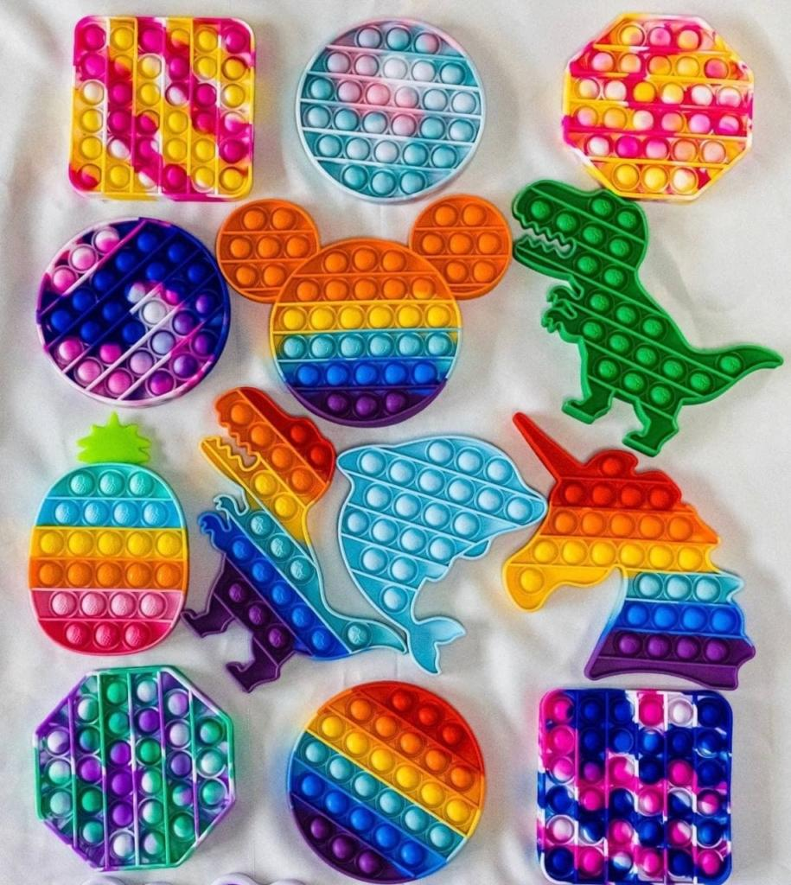
ПОП-ИТ

Slide 3
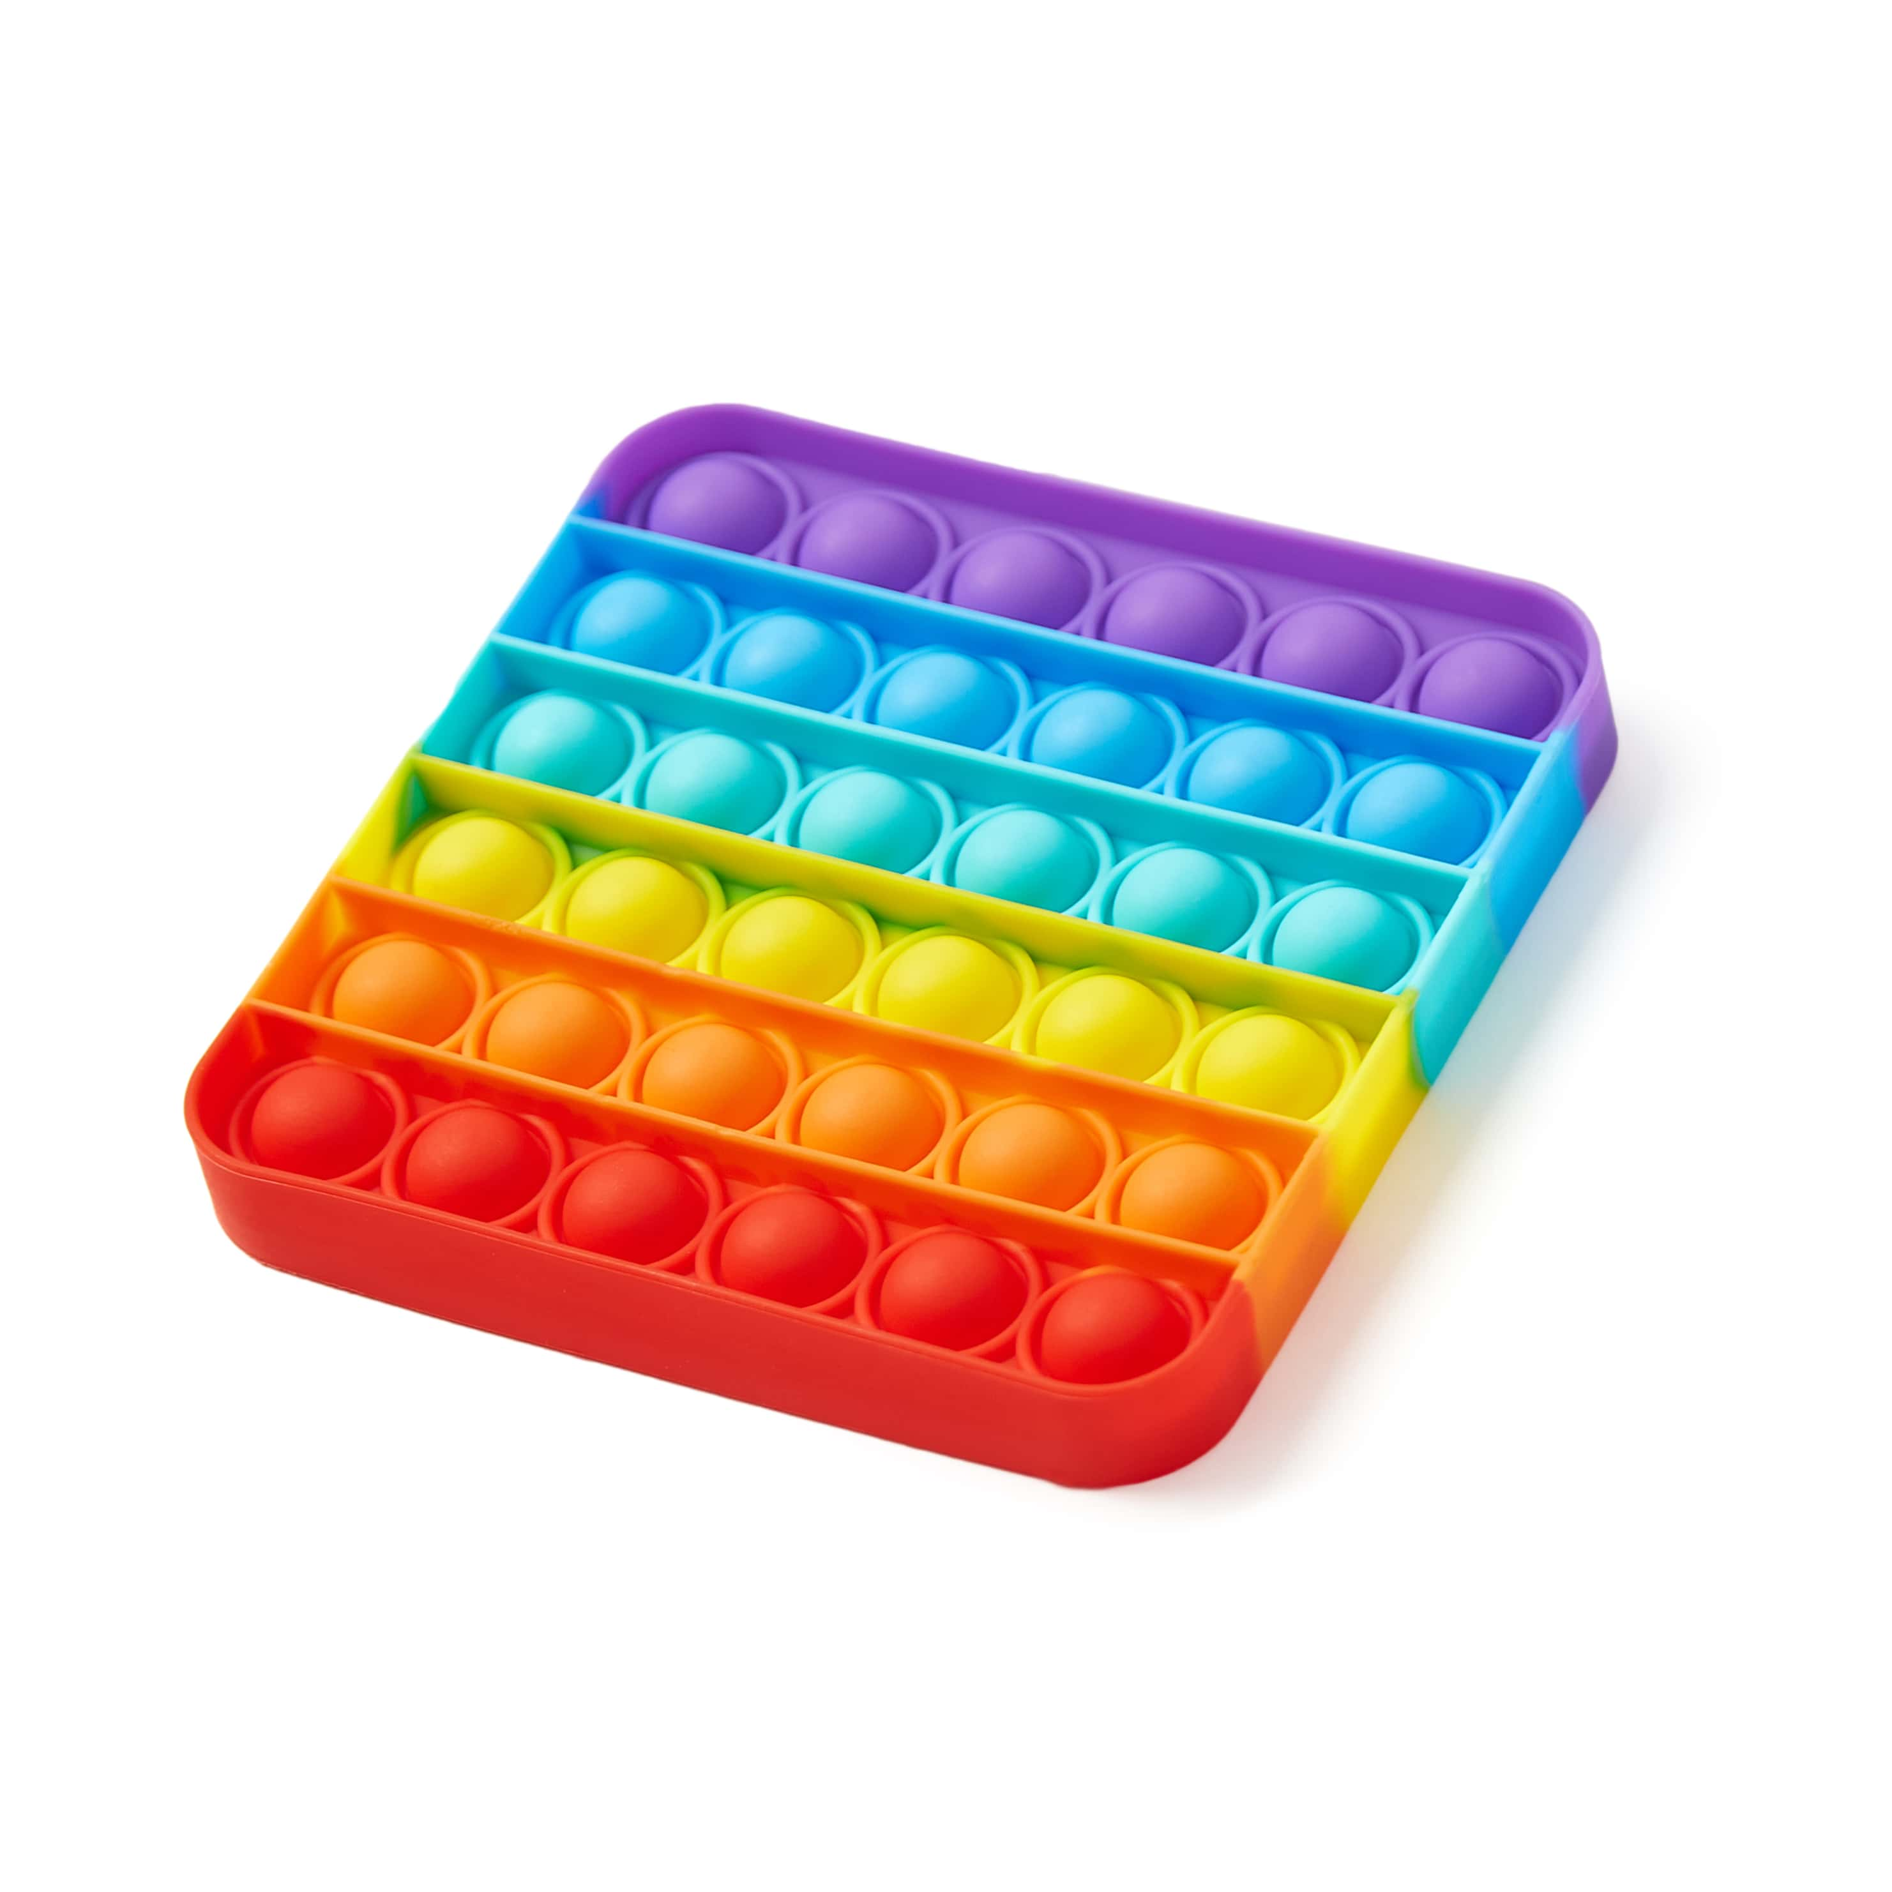
Поп-ит-это силиконовая панель с разноцветными ячейками-шариками. Pop-it (поп-ит) - дословно переводится как «лопни это».

Slide 4
Задачи применения игрушки Поп-ит:
формировать и развивать сенсорные способности у детей дошкольного возраста средствами дидактической игры
развивать моторику рук, ловкость.
Развивать умение различать цвета, закреплять понятие об эталоне цвета
Обучать ориентации в пространстве
снимать эмоциональную напряженность, создавать положительный эмоциональный настрой.
Помогать в развитии памяти, внимания, воображения, мышления, логики
развивать межполушарное взаимодействие

Slide 5
Способы реализации технологии
В момент выполнения задания ребенок нажимает на ячейку-шарик. Как только продавили все пузырьки, переворачиваете другой стороной, начинаете заново. В ячейки можно помещать маленькие предметы (камешки, пуговицы, шарики) по заданию педагога.

Slide 6
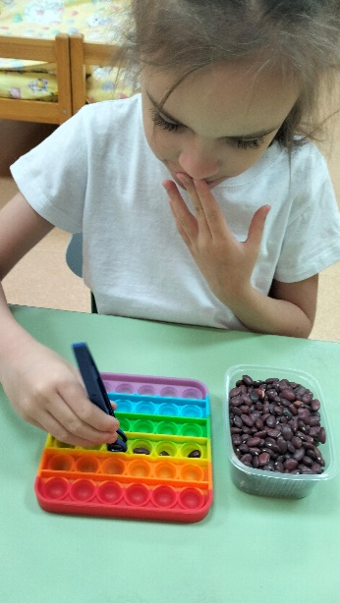
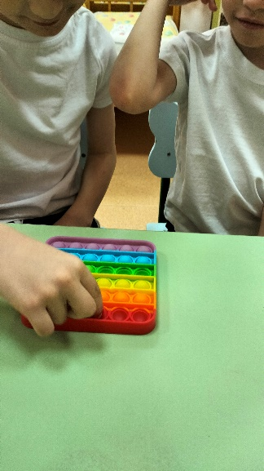
ПРИМЕРЫ УПРАЖНЕНИЙ
Упражнение «Сажаем семена»
Ребенок опускает «семена» (горох, фасоль, бусинки или шарики) в ячейку. Для захвата «семечки» можно предложить пинцет или маленькую ложечку
Упражнение «Кто больше?» - Называть по очереди слова, одновременно продавливая кружок (названия диких животных, деревья, транспорт)

Slide 7
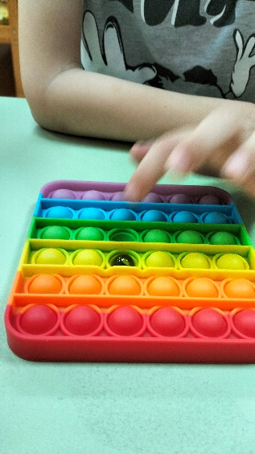
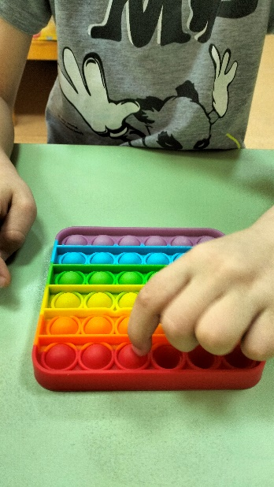
Упражнение «Ориентация в пространстве»
На произвольную ячейку ближе к центру помещается предмет, например, камешек. Ребенок по заданию педагога
нажимает кнопочку: «под» ней, «над» ней, «перед» ней, «за» ней.
Упражнение «Счет»
Ребенок нажимает кнопочки по порядку слева направо по рядам и считает (1,2,3,4,5 и т.д.)

Slide 8
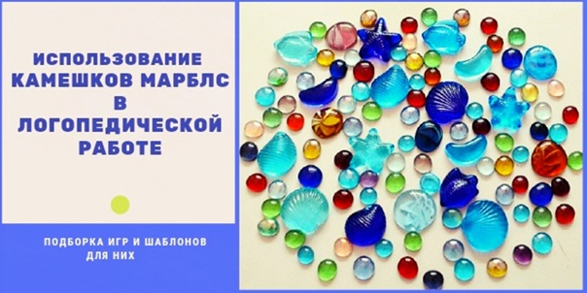
КАМЕШКИ МАРБЛС

Slide 9
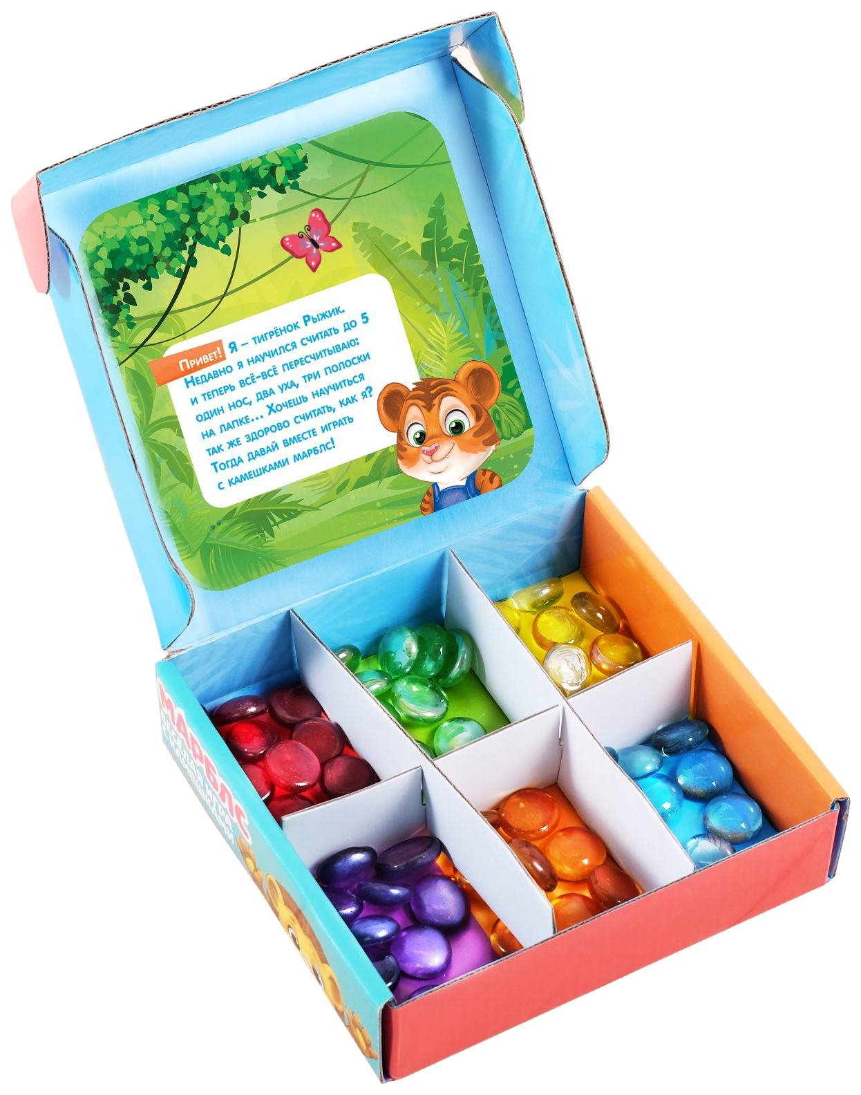
Марблс-это сияющий стеклянный шарик сплюснутой, круглой, овальной или другой формы. Могут быть сделаны из глины, дерева, пластика или чаще всего из стекла.

Slide 10
Задачи применения камешков Марблс:
- Развивать математические представления у детей.
- Учить и закреплять понятия: цвет, величина, количество, форма.
- Упражнять в ориентировке на плоскости и на листе бумаги.
- Развивать глазомер, тактильные ощущения, эстетическое восприятие.
- Развивать умение сравнивать, классифицировать, группировать.
- Обогащать словарный запас, упражнять в употреблении предлогов, наречий, прилагательных, глаголов.
- Совершенствовать лексико-грамматический строй речи.
- Упражнять в звукобуквенном разборе слова, закреплять правильный образ буквы.
- Развивать связную, фразовую речь.
- Воспитывать интерес к творческому процессу ребенка.
- Развивать мелкую моторику рук.
- Развивать образное мышление, зрительное внимание, память.
- Воспитывать самостоятельность и инициативность.

Slide 11
Способы реализации технологии
При выполнении задания ребенок выкладывает камешки в определенной последовательности, определенным способом или на указанное педагогом место по инструкции.

Slide 12
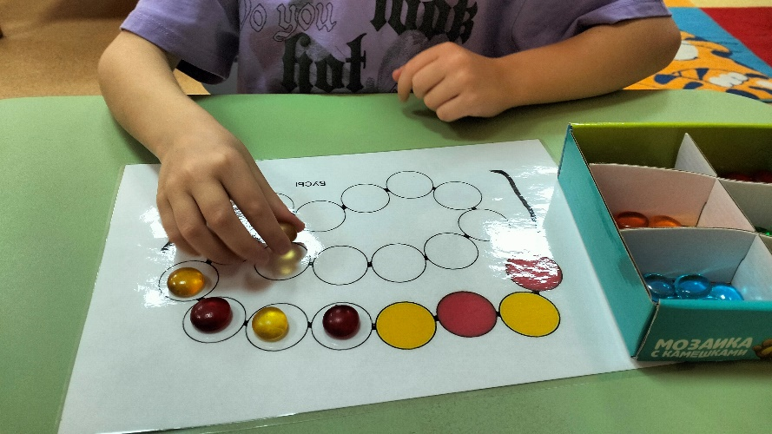
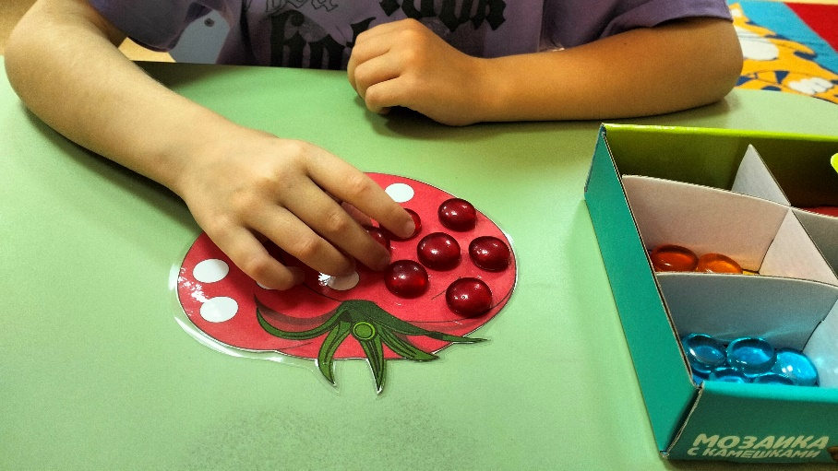
ПРИМЕРЫ УПРАЖНЕНИЙ
Упражнение «Бусы»
Ребенок выкладывает сериационный ряд при помощи камешков
Упражнение «Называем овощи (фрукты, одежду и пр)»
Ребенок перечисляет овощи (фрукты, одежду, игрушки, птиц, мебель и пр). За каждое название он кладет камешек на игровое поле.

Slide 13
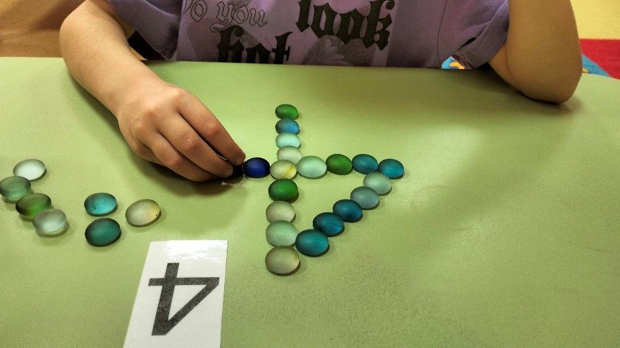
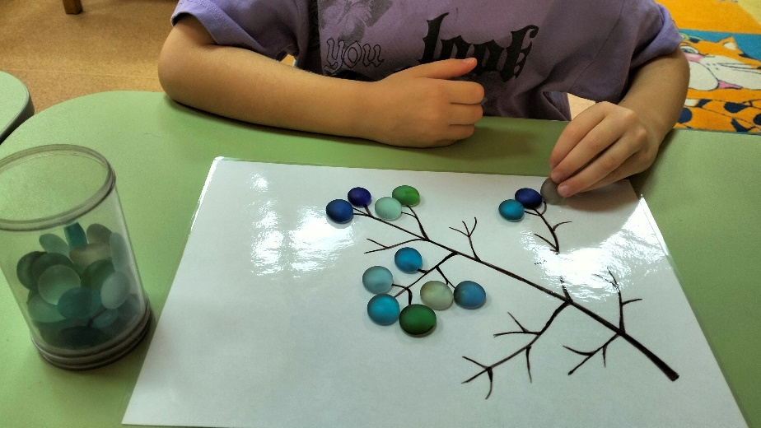
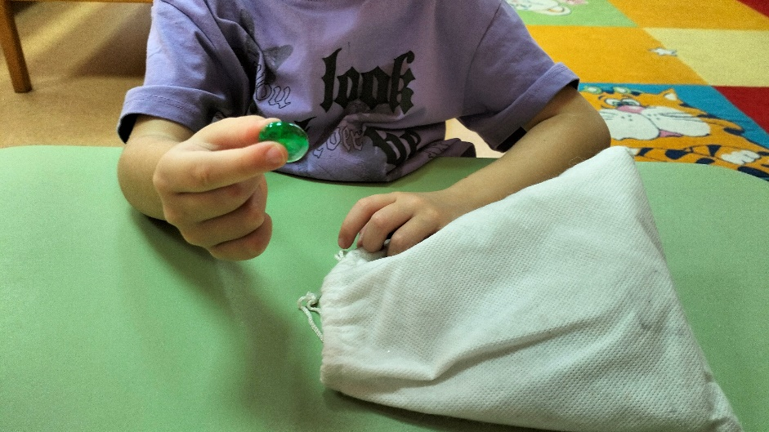
Упражнение «Выложи цифру»
Ребенок выкладывает предложенную цифру камешками
Упражнение «Виноград»
Ребенок выкладывает определенное количество камешков на выбранную ветку винограда
Упражнение «Что такого цвета?»
Ребенок достает из мешочка камешек и говорит, какой предмет может быть такого цвета. При этом правильно согласовывает прилагательное с существительным

